Slide 1
Wettbewerbs- und Verbraucherpolitik
Natürliche Monopole und Deregulierung
Referenten: Christian Kipp und Daniel Oppenkowski

Slide 2
Gliederung
Teil 1: Natürliche Monopole
  Monopol vs. vollständige Konkurrenz
  Definition natürlicher Monopole
  Kennzeichen natürlicher Monopole
  Preisgestaltung im natürlichen Monopol
  Potentieller Wettbewerb und Markteintrittsbarrieren

Slide 3
Gliederung
Teil 2: (De) Regulierung natürlicher Monopole
  Wirtschaftspolitische Handlungsmaßnahmen bei natürlichen Monopolen
  Regulierung und Deregulierung
  Wettbewerb im Markt
  Monopolistischer Engpassbereich
  Wettbewerb um den Markt
  Deregulierung des Bahnverkehrs
    Bahn-Reform
    Kritik an der Bahn-Reform
    Ergebnisse der (De-) Regulierung des Bahnverkehrs

Slide 4
Wettbewerbsmarkt
P
A (GK)
Konsumentenrente
P_{K}
Marktgleichgewicht (Pareto-Optimum)
Produzentenrente
N (GN)
X_{K}
x

Slide 5
Monopol vs. vollständige Konkurrenz
P
N
Umverteilung (Monopolgewinn)
P_{M}
M (Cournot-Punkt)
Effizienzverlust (dead-weight-loss)
P_{K}
K
K`
O
R
X_{M}
X_{K}
x
E`

Slide 6
Definition natürlicher Monopole
„Eine Marktsituation, in der ein einzelnes Unternehmen die Marktnachfrage besser bedienen kann, als eine Gruppe aus mehreren Unternehmen“
  Ein natürliches Monopol verhindert ineffiziente Kostenduplizierungen, die durch den Marktzutritt weiterer Unternehmen hervorgerufen werden würden

Slide 7
Kennzeichen natürlicher Monopole
Subadditivität der Kosten
  Hohe Fixkosten (z.B. durch Infrastrukturnetze)
  Sinkende Durchschnittskosten
  Steigende Skalenerträge (economies of scale, economies of scope)
Hohe Markteintrittskosten (sunk costs)
X-Ineffizienzen

Slide 8
Subadditivität
Subadditivität
Sinkende Durchschnittskosten
Steigende Skalenerträge

Slide 9
Subadditivität
Vorliegen von Unteilbarkeiten führen zu:
  sinkenden Durchschnittskosten, da die hohen Fixkosten für Basisinvestitionen sinken, je höher die Auslastung der Produktionskapazitäten ist
  Größenvorteile (economies of scale): Bei einem proportionalem Einsatz der Produktionsfaktoren steigt die Produktionsmenge überproportional an
  Verbundvorteile (economies of scope): Bei Mehrprodukt-Unternehmen ergeben sich Verbundsvorteile in der Produktion von 2 oder mehr Gütern. Es ist kostengünstiger, beide Güter in einer Anlage zu erstellen, als sie jeweils separat zu produzieren

Slide 10
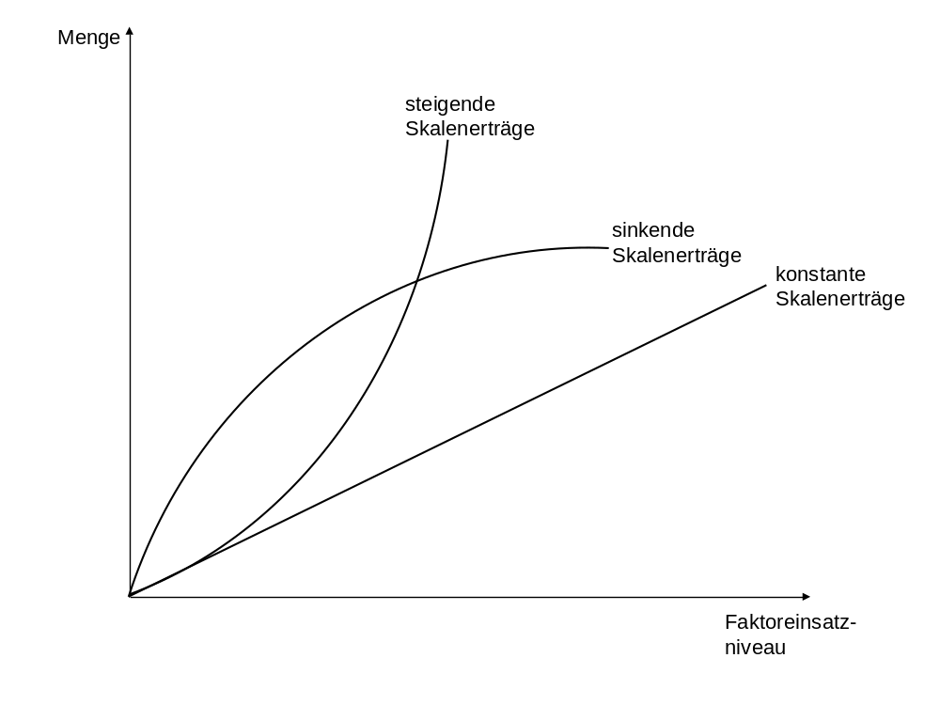
Skalenerträge

Slide 11
Fixe und versunkene Kosten
„Sunk costs bezeichnen den Wert von Aufwendungen bzw. Produktionsfaktoren, der für den Markteintritt erforderlich ist und bei einem Marktaustritt unwiederbringlich abgeschrieben werden muss.“
Fixkosten und sunk costs sind nicht identisch!
  Sunk costs sind irreversible Einzweckinvestitionen
  Fixkosten können mit relativ wenig Aufwand einem anderen Zweck zugeführt werden

Slide 12
X-Ineffizienzen
X-Ineffizienzen können bei hoher Marktkonzentration und geringer Konkurrenz auftreten und Kennzeichnen die geringere Effizienz und die damit einhergehende Verschwendung eines Monopolisten, hervorgerufen durch den fehlenden Wettbewerbsdruck
X-Ineffizienzen entsprechen der Differenz zwischen den tatsächlichen und den mindestens anfallenden (Produktions-) Kosten

Slide 13
Preisgestaltung im natürlichen Monopol
Bei einem n.M. handelt es sich um die kostengünstigste Marktstruktur, handelt es sich auch um die preisgünstigste Marktversorgung?
  Preis = Grenzkosten (First-Best-Lösung)
  Preis = Durchschnittskosten (Second-Best-Lösung)
    Variante: Ramsey-Preise (interne Quersubventionierung)
    Variante: Price-Cap-Regulierung
  Grenzerlös = Grenzkosten-Regel (Monopollösung)

Slide 14
Preisgestaltung im natürlichen Monopol
K`, p, k
PAF
Monopollösung (Cournot-Preisbildung)
p_{M}
M
Second-Best-Lösung
p_{S}
S
X
k
p_{F}
Z
F
First-Best-Lösung
K`
X_{M}
X_{S}
X_{F}
x
E`
Verlust des Monopolisten bei First-Best-Lösung
Wohlfahrtsverluste bei Second-Best-Lösung

Slide 15
Potenzieller Wettbewerb und Markteintrittsbarrieren
Wie kann die Monopolmacht eingeschränkt und Monopolpreise zu Lasten der Nachfrager verhindert werden?
  Ausbeutung der Nachfrager kann durch potenziellen Wettbewerb neuer Anbieter verhindert werden
  Je höher die Wahrscheinlichkeit von Marktzutritten, um so eher muss das Monopolunternehmen zu Durchschnittskosten anbieten
    (Sonst droht „hit-and-run“-Strategie)
  Weitere Möglichkeit: Substitutionswettbewerb durch Anbieter ähnlicher Produkte

Slide 16
Potenzieller Wettbewerb und Markteintrittsbarrieren
Vorraussetzungen:
  Vollkommene Bestreitbarkeit des Marktes (contestability)
    Freier und kostenloser Marktein- und austritt
    Problem der sunk costs!
  Wenn keine vollkommene Bestreitbarkeit des Marktes vorliegt, muss ein freier Zugang für Wettbewerber zu der „wesentlichen Einrichtung“ (essential facility) ermöglicht werden

Slide 17
Gliederung
Teil 1: Natürliche Monopole
  Monopol vs. vollständige Konkurrenz
  Definition natürlicher Monopole
  Kennzeichen natürlicher Monopole
  Preisgestaltung im natürlichen Monopol
  Potentieller Wettbewerb und Markteintrittsbarrieren

Slide 18
Gliederung
Teil 2: (De) Regulierung natürlicher Monopole
  Wirtschaftspolitische Handlungsmaßnahmen bei natürlichen Monopolen
  Regulierung und Deregulierung
  Wettbewerb im Markt
  Monopolistischer Engpassbereich
  Wettbewerb um den Markt
  Deregulierung des Bahnverkehrs
    Bahn-Reform
    Kritik an der Bahn-Reform
    Ergebnisse der (De-) Regulierung des Bahnverkehrs

Slide 19
Wirtschaftspolitische Handlungs-maßnahmen bei natürlichen Monopolen
Regulierung
  Bezeichnet staatliche Übernahmen von mikroökonomischen Entscheidungen mittels öffentlicher Unternehmen oder direkte, einschränkende staatliche Einflussnahme auf mikroökonomische Entscheidungen privater Unternehmen in bestimmten Wirtschaftssektoren

Slide 20
Wirtschaftspolitische Handlungs-maßnahmen bei natürlichen Monopolen
Deregulierung
  Deregulierung bedeutet, die Beseitigung einschränkender Bestimmungen für unternehmerisches Handeln um somit durch die Schaffung von mehr Wettbewerb zu einer höheren volkswirtschaftlichen Leistungsfähigkeit beizutragen

Slide 21
Regulierung
Bsp. kostendeckender Preis
  Einproduktunternehmen: P = DK
  Mehrproduktunternehmen: Ramsey-Preise
    Deckung der Fixkosten erfolgt über interne Quersubventionierung
  Price-Cap-Regulierung
Kritik:
  Informationsproblem hinsichtlich der Kosten
  fehlende dynamische Anreizwirkungen

Slide 22
Deregulierung und Wettbewerb
Wettbewerb im Markt
Wettbewerb um den Markt

Slide 23
Wettbewerb im Markt
Konzept der wesentlichen Einrichtungen
  Marktmacht ist oft auf einen monopolistischen Engpassbereich beschränkt
  Regulierung des Zugangs zum Engpassbereich, um die Etablierung von Wettbewerb in vor- und nachgelagerten Sektoren zu erreichen!

Slide 24
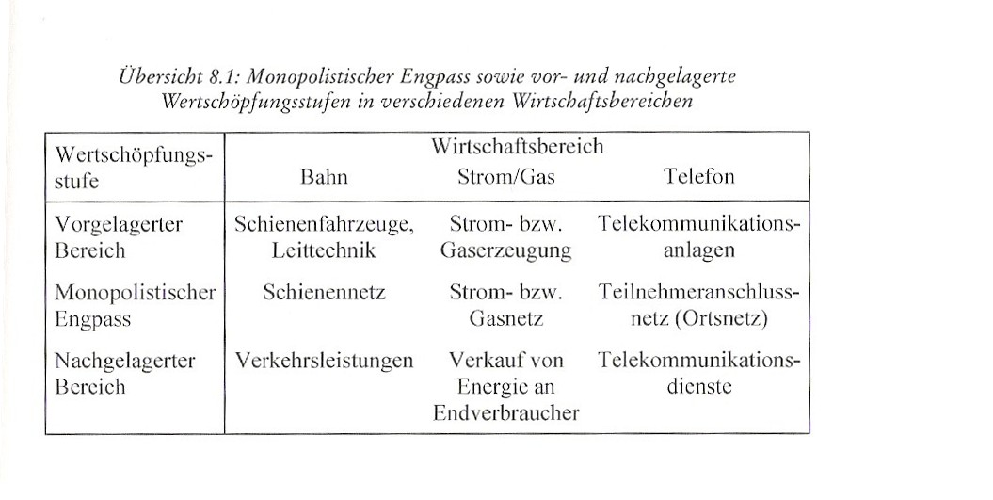
Monopolistischer Engpassbereich
Quelle: Fritsch, Wein u. Evers (2005), S. 223

Slide 25
Kennzeichen für die Existenz monopol. Engpassbereiche
Der Marktzutritt zu dem komplementären Markt ist ohne diese Einrichtung nicht möglich
Einem Anbieter auf dem komplementären Markt ist es mit angemessenem Aufwand nicht möglich diese Einrichtungen zu duplizieren; auch Substitute fehlen

Slide 26
Wettbewerb um den Markt
Ist kein Wettbewerb im Markt möglich (regionales Gebietsmonopol), kann er durch einen Wettbewerb um den Markt ersetzt werden
Zeitlich befristete Versteigerung des Monopolmarktes

Slide 27
Vorraussetzungen für die Versteigerung
Wettbewerb auf den Märkten muss für die entsprechenden PF funktionsfähig sein
Keine wettbewerbsbeschränkenden Absprachen der Bieter
Bieter müssen ihre Kostenfunktionen kennen
Bieter müssen über die Nachfrage informiert sein

Slide 28
Auswirkungen des Wettbewerbs
Bewirkt dynamische Anreizwirkungen
Anbieter übernimmt die Kostenkalkulation
Disziplinierung des Anbieters durch zeitliche Befristung der Monopolstellung

Slide 29
Deregulierung des Bahnverkehrs
Aufgabenbereiche der Bahn
Transportleistungen
Zugüberwachungssystem
Weginfrastruktur

Slide 30
Transportleistungen
Erwerb von Zügen ist keine irreversible Investition
Subadditivität der Kostenfunktion hängt von der Nachfrage ab
Existenz potenzieller Konkurrenz (Züge anderer Unternehmen können die Strecke bedienen)
kein natürlicher Monopolbereich!

Slide 31
Zugüberwachungssystem
Regionales Gebietsmonopol
Wettbewerb um den Markt durch zeitlich befristete Versteigerung
Keine weitere Regulierung erforderlich!

Slide 32
Weginfrastruktur
Investitionen in Gleisanlagen → hohe Irreversibilität → hohe Markteintritts-schranken → keine potenzielle Konkurrenz
Schieneninfrastruktur ist monopolistischer Engpassbereich!
Regulierung des Zugangs zur Netzinfrastruktur erforderlich!

Slide 33
Bahnreform
1994
  Fusion der Deutschen Bundesbahn und der Reichsbahn zur Deutschen Bahn AG
01.06.1999
  Bildung von Tochterunternehmen unter der Holding der DB AG (DB Netz AG etc.)
  Öffnung des Schienennetzes für andere Anbieter

Slide 34
Kritik an der Bahnreform
DB Netz AG ist ein Tochterunternehmen der DB AG
  Bevorzugung anderer Tochterunternehmen der Holding?
Preisgestaltung für den Zugang zum Schienennetz

Slide 35
Ergebnisse der (De-) Regulierung des Bahnverkehrs
Ehemals umfassend reguliertes staatl. Monopol bedarf „nur“ noch einer Regulierung des Zugangs zum Schienennetz
Angebot von Transportleistungen ist vielfach wettbewerblich organisiert
Existenz privater Bahngesellschaften
Weitere Privatisierung und Deregulierung in Planung (Börsengang)

Slide 36
Diskussionsfragen
Wie beurteilt ihr die Notwendigkeit bzw. Möglichkeit einer Deregulierung von Microsoft?
Wie beurteilt ihr die Deregulierungspraxis in Deutschland (im Hinblick auf Preisvorteile, Qualitätssteigerungen etc. für die Verbraucher)?

Slide 37
Diskussionsfragen
Worin liegen eurer Meinung nach die Gründe dafür, dass bei der Deregulierung des Telekommunikationssektors in Deutschland eine eigene Regulierungsbehörde geschaffen wurde, die Deregulierung der Deutschen Bundesbahn aber ohne eine solche Regulierungsbehörde vollzogen wurde?

